Slide 1
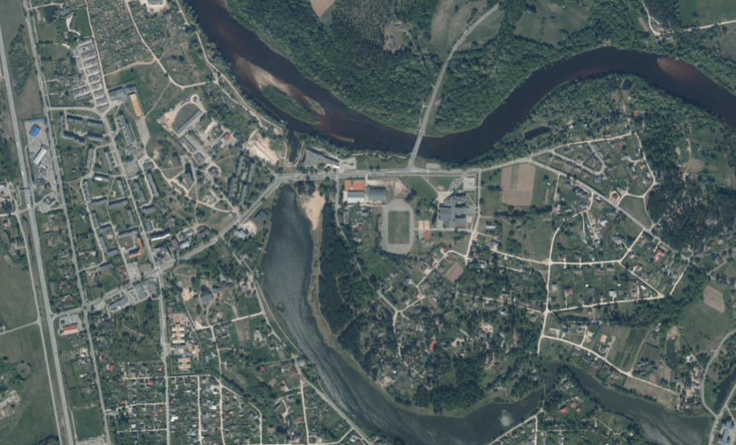
TERITORIJAS PLĀNOŠANAS NODAĻAS PAVEIKTAIS UN PLĀNOTAIS ĢEOTELPISKO DATU IZMANTOŠANAS IESPĒJAS
INFORMATĪVAIS ZIŅOJUMS
ATTĪSTĪBAS KOMITEJA
11.01.2023.

Slide 2
Nodaļa izveidota 2022. gada 2. janvārī
Darbinieki:
Nodaļas vadītāja p.i., vecākā juriste – Inga Švarce
Vecākais teritorijas plānotājs – Silvis Grīnbergs
Vecākais teritorijas plānotājs – Zintis Varts
Teritorijas plānotāja – Indra Murziņa
Teritorijas plānotājs – Miķelis Cinis
ĢIS speciāliste – Lauma Vītoliņa

Slide 3
Svarīgākie pienākumi
Inga Švarce
Nodaļas vadītāja p.i., vecākā juriste
Nodaļas administratīvā vadīšana
Pašvaldības pārstāvība tiesu iestādēs teritorijas plānošanas jautājumos.
Lēmumprojektu un citu dokumentu sagatavošana.
Nodaļas sagatavoto lēmumprojektu un citu dokumentu juridiskā pārbaude.
Teritorijas plānojuma izstrāde.
Pašvaldības pirmpirkuma tiesību izskatīšana Ādažos un Ādažu pagastā.
Nodaļas kompetencē esošo normatīvo aktu un atzinumu par normatīvo aktu projektiem sagatavošana
Spēkā esošo detālplānojumu izvērtēšana.
Konsultēšana.
Atbildes vēstules uz iesniegumiem.
Darbs komisijās un darba grupās u.c.
Indra Murziņa
Teritorijas plānotāja
Detālplānojumu, lokālplānojumu, teritorijas plānojumu informācijas pārvaldība un publicēšana TAPIS sistēmā.
Paziņojumu par plānojumu uzsākšanu, publiskām apspriešanām, apstiprināšanu sagatavošana publicēšanai izdevumā «Ādažu Vēstis», pašvaldības mājaslapā.
Plānojumu izstrādes vadīšana, t.sk. jaunā Ādažu novada teritorijas plānojuma. TP izstrāde.
Publisko apspriešanu organizēšana un vadīšana.
TP Vides pārskatu monitoringa ziņojumu sagatavošana.
Spēkā esošo detālplānojumu inventarizācija, izvērtēšana, atzinumu sagatavošana normatīvo aktu projektiem, dažāda līmeņa plānošanas dokumentiem u.c. darbi.
Konsultēšana.
Atbildes vēstules uz iesniegumiem.
Darbs komisijās un darba grupās.

Slide 4
Svarīgākie pienākumi
Zintis Varts
Vecākais teritorijas plānotājs, Carnikavas pagasts
Arhitektūras projektu skaņošana BIS.
Sarkano līniju un topogrāfisko plānu saskaņošana.
ZIP saskaņošana.
Lēmumprojektu un citu dokumentu sagatavošana.
Detālplānojumu un lokālplānojumu izskatīšana, vadīšana.
Teritorijas plānojuma izstrāde.
Konsultēšana.
Atbildes vēstules uz iesniegumiem.
Darbs komisijās un darba grupās.
Silvis Grīnbergs
Vecākais teritorijas plānotājs, Ādažu pilsēta un pagasts
Arhitektūras projektu skaņošana BIS.
Sarkano līniju saskaņošana.
Lēmumprojektu un citu dokumentu sagatavošana.
Konsultēšana.
Detālplānojumu un lokālplānojumu izskatīšana, vadīšana.
ZIP saskaņošana.
Teritorijas plānojuma izstrāde.
Atbildes vēstules uz iesniegumiem.
Darbs komisijās un darba grupās.

Slide 5
Svarīgākie pienākumi
Miķelis Cinis
Teritorijas plānotājs
Arhitektūras projektu skaņošana BIS.
Sarkano līniju saskaņošana.
Lēmumprojektu un citu dokumentu sagatavošana.
Detālplānojumu un lokālplānojumu izskatīšana, vadīšana.
Darbs pie sabiedrības iesaistes pasākumiem teritorijas plānojuma izstrādes laikā.
Adresācijas darba grupa un ar to saistītie sabiedrības informēšanas pasākumi.
Teritorijas plānojuma izstrāde.
Konsultēšana.
Darbs komisijās un darba grupās.
Lauma Vītoliņa
ĢIS speciāliste
Koordinēt nodaļas kompetencē esošu datu bāžu izveidi un nodrošināt datu ievadīšanu/ uzglabāšanu/ atjaunošanu.
Veikt teritorijas plānojuma, pašvaldības ierosinātu lokālplānojumu, tematisko plānojumu grafisko daļu izstrādi un sagatavošanu, kā arī to integrēšanu TAPIS vidē.
Apkopot un analizēt grafiski dažādus datus un rādītājus, atbilstoši TPN vajadzībām.
Izstrādāt un ieviest ĢIS risinājumus.
Piedalīties plānošanas dokumentu izstrādē.
Darbs komisijās un darba grupās.

Slide 6
Iespējamie papildus pienākumi nodaļai
MK noteikumu Nr. 628 «Noteikumi par pašvaldību teritorijas attīstības plānošanas dokumentiem» grozījumu projekts attiecībā uz detālplānojumiem paredz vairākus pienākumus pārlikt no izstrādātāja uz izstrādes vadītāju (pašvaldību), piemēram:
paziņojumu sagatavošanu un nosūtīšanu zemes īpašniekiem un kaimiņiem par publisko apspriešanu;
ziņojuma par izstrādi (pārskata) sagatavošanu;
no 01.02.2023. plānots, ka nosacījumu un atzinumu pārskati tiek veidoti tikai TAPIS sistēmā un pašvaldība to nevar deleģēt izstrādātājam.
Ņemot vērā, ka vairums institūciju TAPIS neizmanto, tas būs apjomīgs papildus darbs nodrošināt visu nosacījumu un atzinumu tekstu ievadīšanu un apstrādi TAPIS vidē.

Slide 7
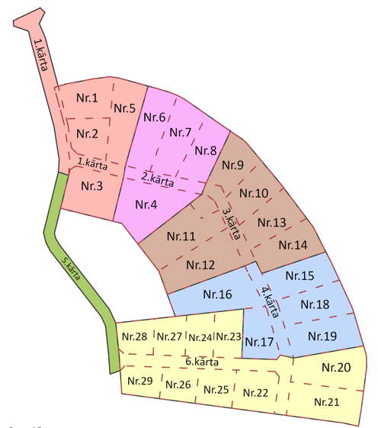
Nozīmīgākie 2022. gada darbi
Zemes ierīcības projekti:
Lēmumi par izstrādes uzsākšanu, darba uzdevumi – 44
Iesniegto izvērtēšana, lēmumi par apstiprināšanu – 38
Būvniecības informācijas sistēmā (BIS):
izskatītās lietas - 760
Detālplānojumi:
Lēmumi par izstrādes uzsākšanu, darba uzdevumi – 8
Publiskās apspriešanas – 5
Iesniegto DPL izvērtēšana, lēmumi par apstiprināšanu, administratīvie līgumi, publicēšana TAPIS – 5
Lēmumi par atcelšanu, atcelšanu daļā, darba uzdevumu termiņa pagarināšanu - 6

Slide 8
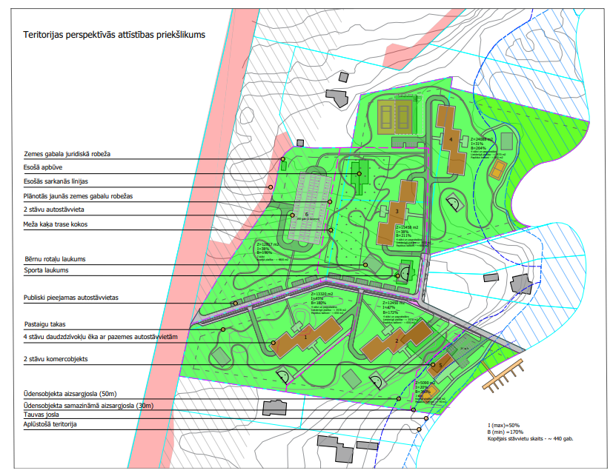
Nozīmīgākie 2022. gada darbi
Lokālplānojumi:
Lēmumi par izstrādes uzsākšanu, darba uzdevumi – 6
Publiskās apspriešanas – 3
Iesniegto redakciju izvērtēšana, lēmumi par apstiprināšanu, VARAM atļaujas īstenot – 2
Ādažu novada teritorijas plānojums 2025.-2037.gadam:
23.11.2022. pašvaldības domes lēmums par izstrādes uzsākšanu un darba uzdevuma apstiprināšanu
KOPĀ nodaļā 2022. gadā sagatavoti 132 lēmumprojekti.
Sagatavots un 2022. gada decembrī Vides pārraudzības valsts birojam iesniegts Ādažu un Carnikavas novadu teritorijas plānojumu Vides pārskatu Monitoringa ziņojums.
Sagatavots un iesniegts pieteikums Eiropas Padomes Ainavas balvai «Carnikavas Novadpētniecības centrs un Gaujas ainava», par ko saņemta VARAM atzinība.

Slide 9
Ādažu novada teritorijas plānojuma 2025. -2037. gadam izstrādes uzsākšana
Sagatavots darba uzdevums izstrādei un sastādīts izstrādes laika grafiks
Sagatavoti darba uzdevumi 3 tematisko plānojumu izstrādei (transporta, ainavu, ūdenssaimniecības) un veiktas tirgus izpētes divu tematisko plānojumu un Stratēģiskā ietekmes uz vidi novērtējuma izstrādei
Sagatavoti un nosūtīti pieprasījumi nosacījumu sniegšanai 32 institūcijām un pakalpojumu sniedzējiem, saņemto nosacījumu apkopošana
Veikta spēkā esošo detālplānojumu inventarizācija un sakārtošana, pārbaudīta to esamība TAPIS vidē.
Carnikavas novada spēkā esošo > 90 detālplānojumu sagatavošana (skenēšana, datu konvertēšana, robežu sagatavošana) un publicēšana TAPIS (pašvaldībām vēsturiskā informācija bija sistēmā jāievieto līdz 2015. gadam).

Slide 10
Paveiktie darbi ĢIS jomā:
Izveidotas datubāzes turpmākai datu glabāšanai un izmantošanai.
Pieprasīti un apkopoti ģeotelpiskie dati TP izstrādei no vairāk kā 10 iestādēm, noslēgti 6 līgumi;
Darbs turpinās pie iepriekšējiem TP datiem – to apstrāde un savienošana starp Carnikavas pagastu un Ādažu pagastu.
Izstrādes stadijā ir interaktīvā aplikācija - TP karte pašvaldības mājaslapai ( un vēlāk arī sabiedrības iesaistei).
Sagatavoti dažādi grafiskie attēli (kartes, shēmas un tml.), piemēram, izveidots projekts ar deklarēto iedzīvotāju skaitu Ādažu novadā pēc adreses; DPL uzskaites fails (gala rezultāts tiks kopīgots ar būvvaldi un NĪN) un tml.
Sagatavoti DPL un LPL robežu faili TAPIS videi.
ĢIS – ģeogrāfiskās informācijas sistēmas
Cilvēki
Dati
Datu analīze
Aparatūra
Programma
Datu vizualizēšana

Slide 11
Nodaļas plānotie darbi
Ādažu novada teritorijas plānojuma 2025.-2037.gadam galvenie uzdevumi:
Tikšanās ar iedzīvotājiem 17.janvārī pl.17.00 ZOOM platformā, 24.janvārī pl.18.00 Ādažu Kultūras centra Vēstures un mākslas galerijā un 31.janvārī pl.18.00 Carnikavas pamatskolā, iedzīvotāju priekšlikumu apkopošana;
4 darba grupu izveidošana ar pašvaldības speciālistu iesaisti:
transports (vispirms jāveic iepirkums)
vide un ainavas (vispirms jāveic iepirkums)
ūdenssaimniecība (SIA Ādažu ūdens un pašvaldības speciālisti)
uzņēmējdarbība (pašvaldības speciālisti, NVO)
Informācijas sagatavošana un iesniegums Vides pārraudzības valsts birojam lēmuma pieņemšanai par SIVN piemērošanu, iepirkums, ja SIVN tiks piemērots;

Slide 12
Nodaļas plānotie darbi
Ādažu novada teritorijas plānojuma 2025.-2037.g. pašreizējās situācijas analīze:
Izvērtēt:
Rīgas plānošanas reģiona Ilgtspējīgas attīstības stratēģiju un attīstības programmu, kaimiņu pašvaldību attīstības plānošanas dokumentus, īpaši aizsargājamo dabas teritoriju spēkā esošos dabas aizsardzības plānus, Ādažu novada Ilgtspējīgas attīstības stratēģijā un attīstības programmā noteiktos mērķus un uzdevumus;
spēkā esošos Ādažu un Carnikavas novadu teritorijas plānojumu apbūves noteikumus un to normu pamatotību, tajā skaitā normatīvajos aktos noteiktos deleģējumus teritorijas plānojuma izstrādei, kas mainījušies kopš spēkā esošo teritorijas plānojumu apstiprināšanas brīža;
novada teritorijā spēkā esošos detālplānojumus (kopskaits ap 230) un lokālplānojumus atbilstoši VARAM izstrādātajiem kritērijiem, sniegt priekšlikumus to atcelšanai vai spēkā saglabāšanai, nodrošinot to integrēšanu teritorijas plānojumā un organizējot ar saistošajiem noteikumiem apstiprināto detālplānojumu pārapstiprināšanu ar administratīvo aktu. Rakstiska komunikācija ar zemes īpašniekiem. Sabiedriskās apspriešanas vajadzībām izstrādāt atceļamo detālplānojumu izvietojuma karti. VARAM plāno šim uzdevumam noteikt nesamērīgi īsu termiņu – 6 mēneši no MK noteikumu Nr.628 spēkā stāšanās, ar šiem grozījumiem tiks noteikti izvērtēšanas kritēriji.

Slide 13
Nodaļas plānotie darbi
Ādažu novada teritorijas plānojuma 2025.-2037.g. pašreizējās situācijas analīze:
Izvērtēt spēkā esošās pilsētas un ciemu robežas un sagatavot priekšlikumus izmaiņām, ja nepieciešams. Izvērtēt iespējamo novada robežu izmaiņu priekšlikumu atbilstoši Administratīvo teritoriju un apdzīvoto vietu likuma Pārejas noteikumu 28.punktā noteiktajam.
Pārskatīt pašvaldības īpašumu perspektīvo izmantošanu un atbilstību pašvaldības funkciju vajadzībām saistībā ar novada ilgtermiņa attīstības mērķu sasniegšanu.
Pārskatīt pašvaldības kompetencē esošās apgrūtinātās teritorijas un to aizsargjoslas atbilstoši Aizsargjoslu likuma prasībām, kā arī ievērojot Apgrūtināto teritoriju informācijas sistēmas likumā noteiktās prasības. Atbilstoši mērogam, precizēt aizsargjoslu novietojumu grafiskajā daļā.
Tālākie izstrādes darbi saskaņā ar apstiprināto grafiku.
2023. gadā, paralēli teritorijas plānojumam, turpināsies darbs pie ZIP, detālplānojumiem, lokālplānojumiem, būvniecības lietām u.c. amata aprakstos noteiktajiem pienākumiem, kā arī nodrošināsim prakses vadīšanu 2 studentiem.

Slide 14
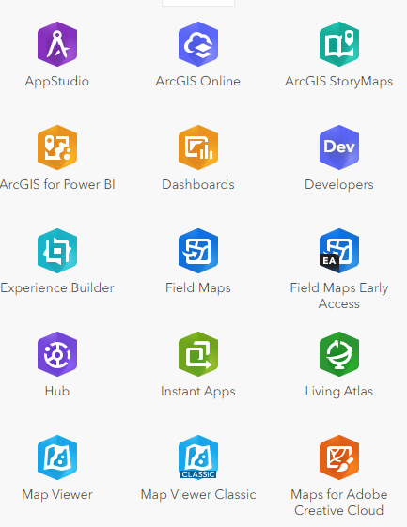
Nodaļas plānotie darbi
2023. gada darbi ĢIS jomā:
Turpināt datu apstrādi TP izstrādei;
Datu atjaunošana;
Robežu failu sagatavošana TAPIS videi;
TP grafiskās daļas izstrādāšana;
Tematisko karšu izstrādāšana;
Aplikāciju izstrāde pašvaldības mājaslapai un nodaļas vajadzībām;

Slide 15
Ģeogrāfisko informāciju sistēmu ieviešanas nozīme pašvaldības darbā
Datus pašvaldībā «ražo» visi, bet katrs savā formātā un glabā «skapī», taču laika gaitā (arī darbiniekiem rotējot uz citām vietām) dokumenti «noklīst» vai tiem zūd konteksts.
Ar ĢIS palīdzību datus (dokumentus) var apkopot un digitalizēt, kā arī izveidot interaktīvas kartes un aplikācijas turpmākai datu ievadīšanai, analizēšanai un grafiskai attēlošanai.
Pašvaldībai būtu savs (vienots) informācijas avots un datu krātuve, kas uzlabotu datu apriti starp tās iestādēm un struktūrvienībām.
ĢIS aplikāciju idejas:
Jaunā TP interaktīvā karte pašvaldības mājaslapā (līdzīgi kā Mārupes pašvaldībai);
DPL un LPL interaktīvā lietotne un datu slāņi;
Pašvaldības nekustamo īpašumu karte un datubāze;
Sabiedrības iesaistei – aplikācijas publiskai izmantošanai, aptauju veikšanai;
Tematisko karšu vai lietotņu izgatavošana (piem., tūrisms, atkritumu apsaimniekošanas punkti, UKT tīkli, ceļu tīkls, mazdārziņi, iedzīvotāju statistika un tml.);

Slide 16
Mārupes pašvaldības piemēri
Teritorijas plānojuma aplikācija mājaslapā

Slide 17
Mārupes pašvaldības piemēri
Pašvaldības īpašumu lietotne

